Slide 1
Java RMI
Desenvolvimento de Sistemas Distribuídos

Slide 2
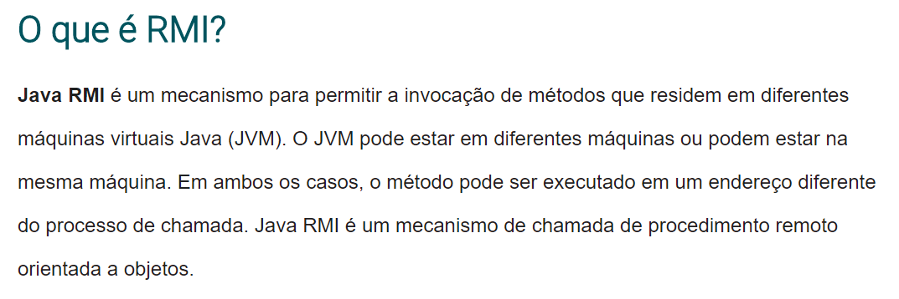
Java RMI

Slide 3
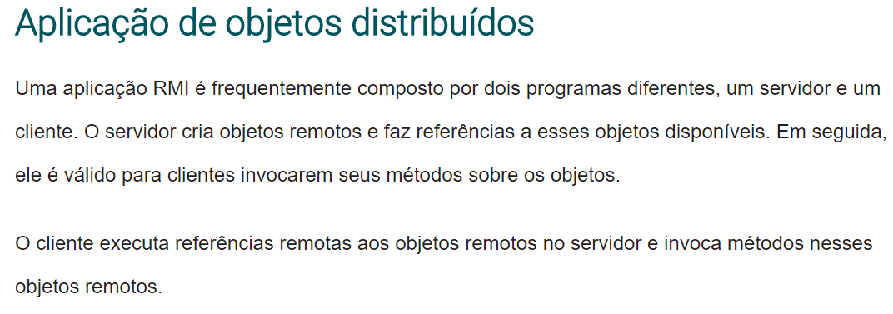
Java RMI

Slide 4
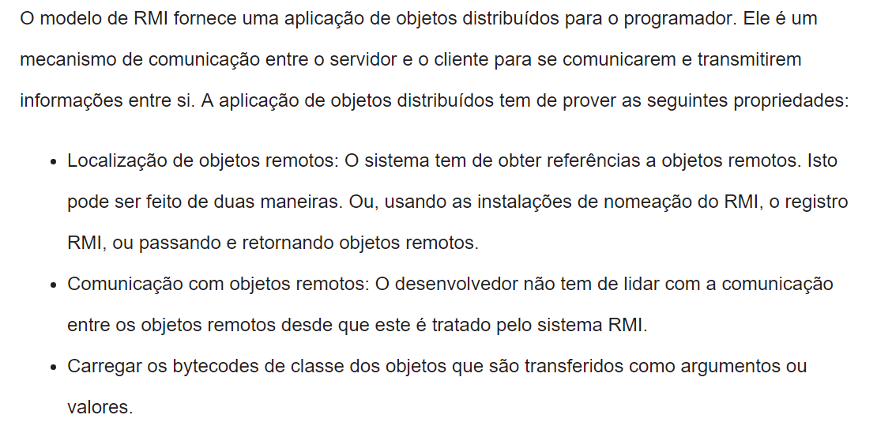
Java RMI

Slide 5
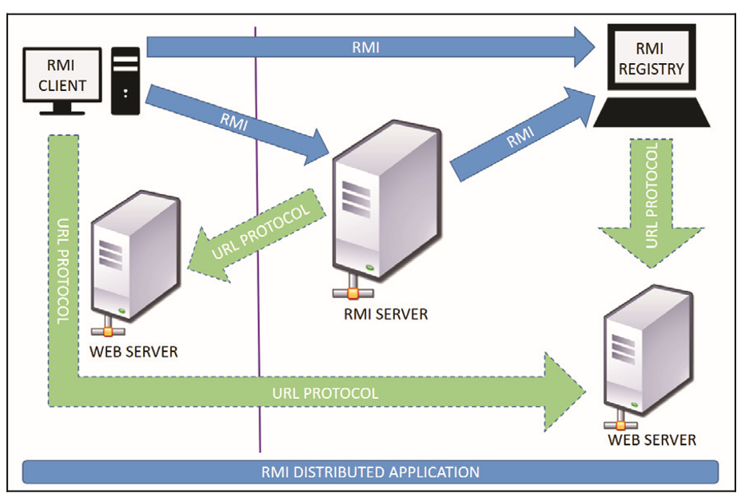
RMI - Funcionamento

Slide 6
RMI - Funcionamento
O registro RMI é um registro de objeto remoto, um serviço de nomeação de Bootstrap, que é usado pelo servidor RMI no mesmo host para vincular objetos remotos a nomes.
Os clientes em hosts locais e remotos, em seguida, podem procurar os objetos remotos e fazer invocações de método remoto.

Slide 7
RMI - Funcionamento
RMI fornece comunicação entre aplicativos que são implantados em servidores diferentes e conectados remotamente usando objetos chamados stub e skeleton.
Essa arquitetura de comunicação faz com que um aplicativo distribuído pareça um grupo de objetos que se comunicam através de uma conexão remota.
Esses objetos são encapsulados, expondo uma interface, que ajuda a acessar o estado particular e o comportamento de um objeto por meio de seus métodos.

Slide 8
RMI - Terminologia
Remote object: Este é um objeto em uma JVM específica cujos métodos são expostos para que eles possam ser invocados por outro programa implantado em uma JVM diferente.
Remote interface: Esta é uma interface Java que define os métodos que existem em um objeto remoto. Um objeto remoto pode implementar mais de uma interface remota para adotar vários comportamentos de interface remota.
RMI: Esta é uma maneira de invocar métodos de um objeto remoto com a ajuda de uma interface remota. Ele pode ser carregado com uma sintaxe que é semelhante à invocação de método local.

Slide 9
RMI - Terminologia
Stub: Este é um objeto Java que atua como um ponto de entrada para o objeto de cliente rotear quaisquer solicitações de saída. Ele existe no cliente JVM e representa o identificador para o objeto remoto. Se qualquer objeto invoca um método no objeto de stub, o stub estabelece RMI seguindo estas etapas:
1. ele inicia uma conexão com a JVM de máquina remota. 2. ele escreve e transmite (marshals) os parâmetros passados para ele através da JVM remota. 3. ele aguarda uma resposta do objeto remoto e unmarshals (ler) o valor ou exceção retornados, em seguida, ele responde ao chamador com esse valor ou exceção.

Slide 10
RMI - Terminologia
Skeleton: Este é um objeto que se comporta como um gateway no lado do servidor. Ele atua como um objeto remoto com o qual os objetos de cliente interagem através do stub. Isso significa que quaisquer solicitações provenientes do cliente remoto são roteadas através dele. Se o skeleton recebe um pedido, estabelece RMI com estas etapas:
1. ele lê o parâmetro enviado para o método remoto. 2. ele invoca o método de objeto remoto real. 3. ele grava e transmite (marshals) o resultado de volta para o chamador (stub).

Slide 11
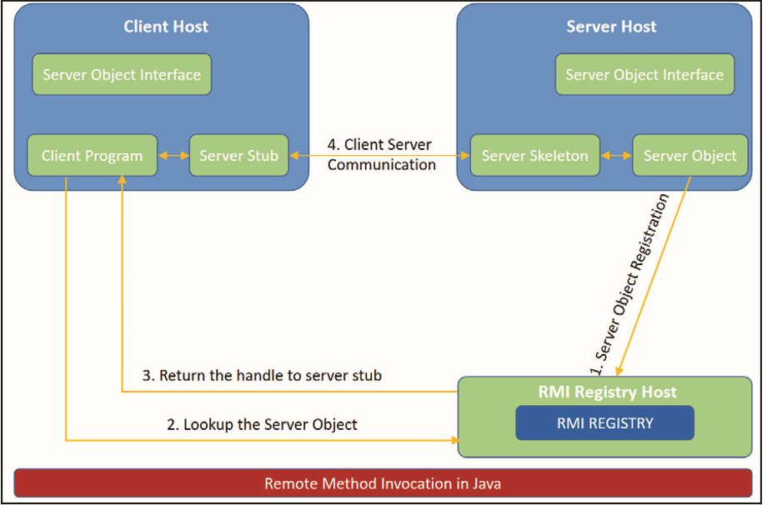
Comunicação RMI

Slide 12
RMI para Computação Distribuída
Objetos remotos são semelhantes aos objetos locais quando se trata de invocação de método e retornando resultados de métodos.
Um objeto remoto pode ser realizando casting para qualquer uma das interfaces remotas suportadas por sua implementação e o operador instanceof pode ser usado para verificar o tipo de objeto remoto ou local

Slide 13
RMI para Computação Distribuída
Embora as semelhanças mencionadas existam entre objetos remotos e locais, elas se comportam de maneira diferente.
Enquanto os clientes de objetos remotos só podem interagir com interfaces remotas, não com classes de implementação, os clientes de objetos locais podem interagir com as interfaces e as classes de implementação.
RMI é passado por um valor, enquanto uma invocação de método local pode ser passada por uma referência.
Nesse contexto, as exceções remotas obrigatórias devem ser definidas em um sistema local.

Slide 14
Passos de Implementação - RMI
1. Definição de interface remota: a finalidade de definir uma interface remota é declarar os métodos que devem estar disponíveis para invocação por um cliente remoto. Programar a interface em vez de programar a implementação do componente é um princípio de design essencial adotado por todos os frameworks Java modernos, incluindo Spring. 2. Implementação de objeto remoto: o Java permite que uma classe implemente mais de uma interface por vez. Isso ajuda os objetos remotos a implementar uma ou mais interfaces remotas. A classe de objeto remoto pode ter que implementar outras interfaces locais e métodos que é responsável por.
3. Implementação de cliente remoto: objetos de cliente que interagem com objetos de servidor remoto podem ser gravados depois que as interfaces remotas são cuidadosamente definidas, mesmo depois que os objetos remotos são implantados.

Slide 16
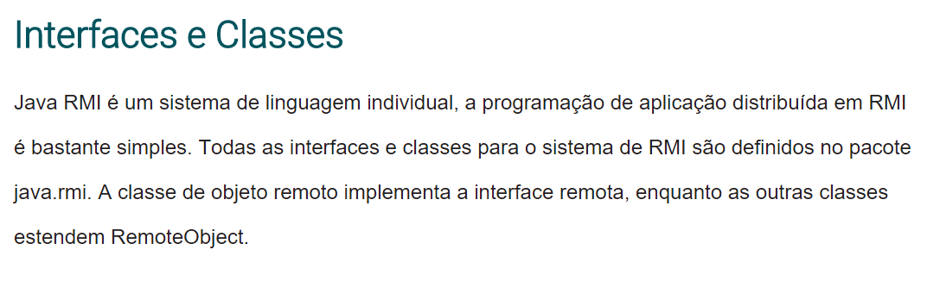
Java RMI

Slide 17
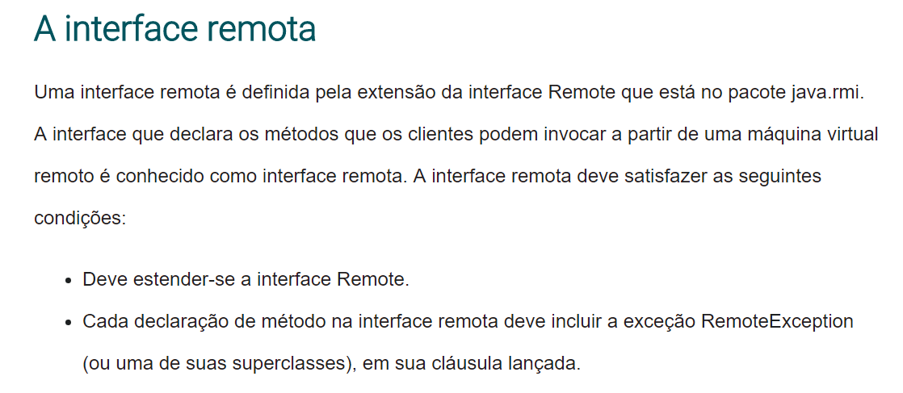
Java RMI

Slide 18
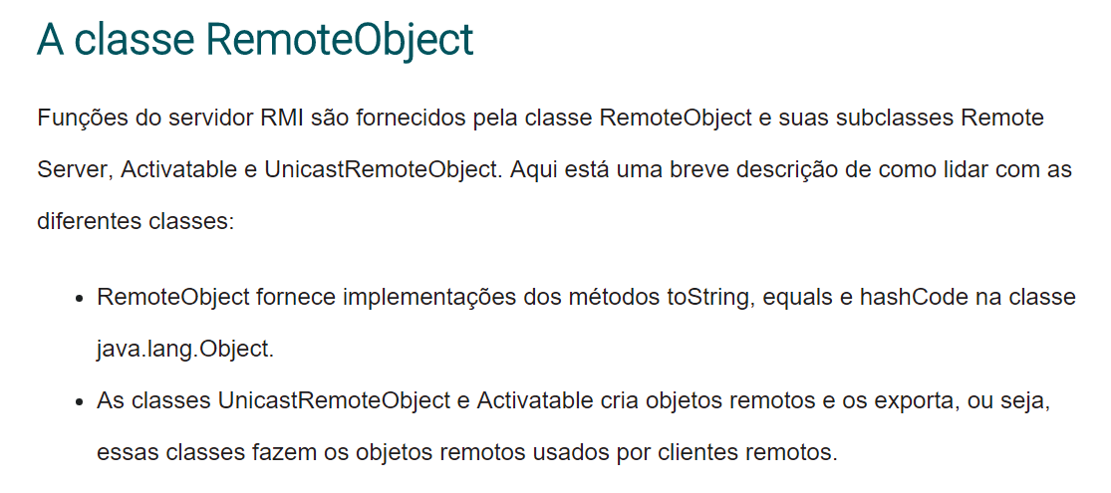
Java RMI

Slide 19
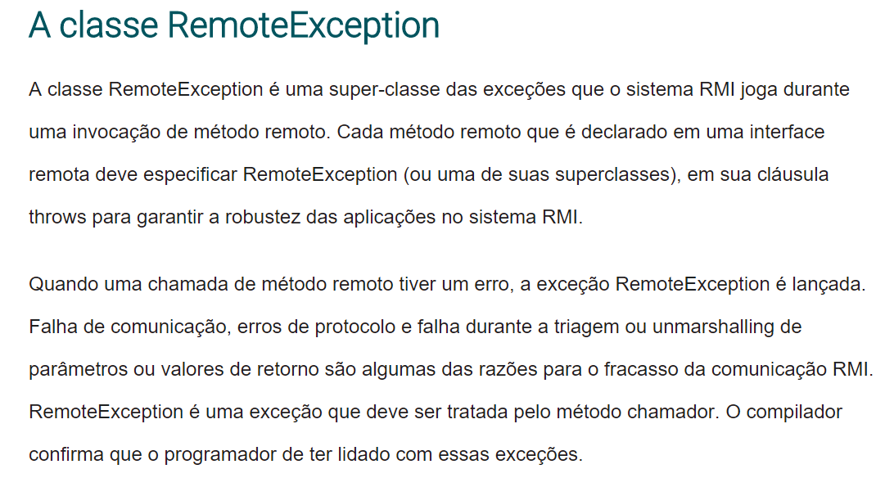
Java RMI

